Slide 1
热力学(thermodynamics)是研究热和其他形式的能量互相转变所遵循的规律的一门科学。
化学热力学(chemical thermodynamics), 就是应用热力学原理, 研究和化学反应相关的能量问题, 研究化学反应的方向和进行程度的一门科学。

Slide 2
热力学方法的特点:
1. 研究系统的宏观性质
即大量质点的平均行为，所得结论具有统计意义；不涉及物质的微观结构及个体行为，不依据物质结构的知识。
2. 只需知道研究对象的起始状态和最终状态，而无需知道变化过程的机理
3. 不涉及时间概念

Slide 3
化学概论课的“化学热力学”内容(第1~2章)，仅对其中一些基本原理作简单介绍，并初步应用这些原理来解释一些化学现象。

Slide 4
第1章 热化学与能源
1.1 热化学
1.2 反应热与焓
1.3 能源的合理利用(自学)

Slide 5
1.1 热化学 1.1.1 几个基本概念 1.1.2 热效应及其测量

Slide 6
1.1.1 几个基本概念
系统与环境
相
状态与状态函数
过程与途径
化学计量数和反应进度

Slide 7
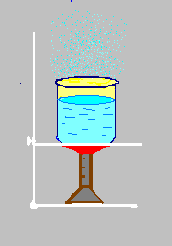
系统与环境
(system and surroundings)
研究的对象称为系统(或体系)；
系统以外的其他部分称为环境。

Slide 8
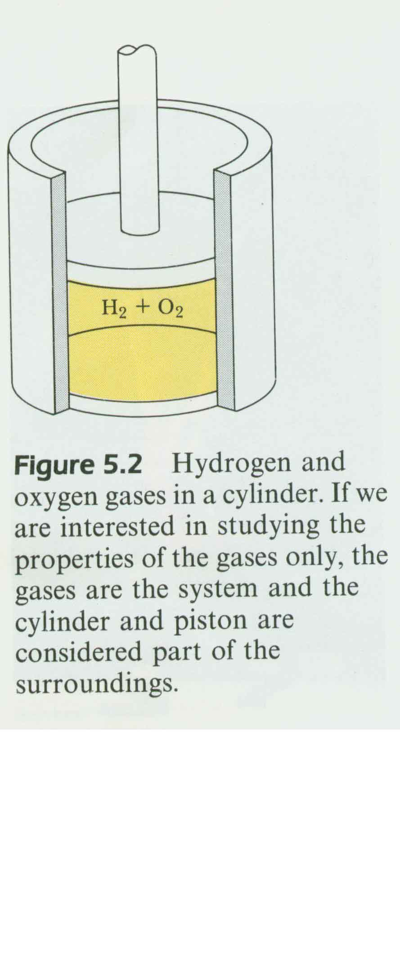
环境 — 与系统密切相关的部分
系统+环境 = 宇宙（热力学）

Slide 9
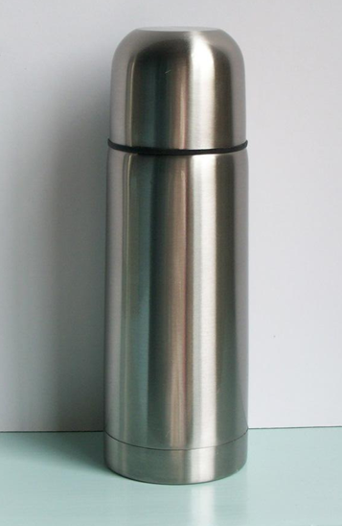
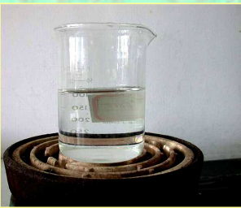
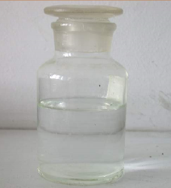

依系统与环境的物质和能量的交换关系分类：
敞开系统
封闭系统
孤立系统
物质交换 ×
能量交换 ×
物质交换√
能量交换√
物质交换 ×
能量交换√
三种热力学系统

Slide 10
2. 相(phase)
系统中具有相同物理性质和化学性质的均匀部分称为相。
均匀：分散程度达到分子或离子大小的程度。
例如，NaCl水溶液——液相；
冰——固相；
空气——气相.

Slide 11
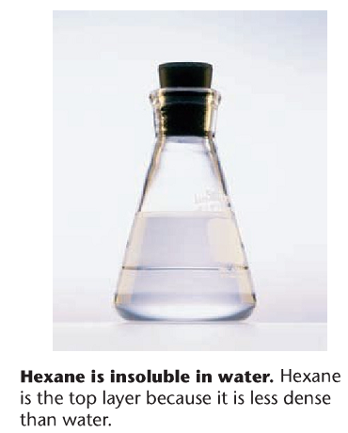
相与相之间有明确的界面。界面两侧物质的宏观性质(如密度、折射率、组成等)不同。
单相（均相）与多相（非均相）
己烷
水
思考：空气是单相体系还是多相体系？

Slide 12
相变(phase change)是指物质从一相转变成另一相的过程。常见相变类型见下表:
相变
相变名称
相变点
实例
固 → 液
固 → 气
液 → 固
液 → 气
气 → 液
气 → 固
熔 化
升 华
凝 固
蒸 发
冷凝、液化
冷凝、沉积
熔点
升华点
凝固点
沸点
液化点
冷凝点
冰的熔化
干冰(固态CO₂)的气化
水的凝固
水的蒸发
二氧化碳的液化
雪的形成

Slide 13
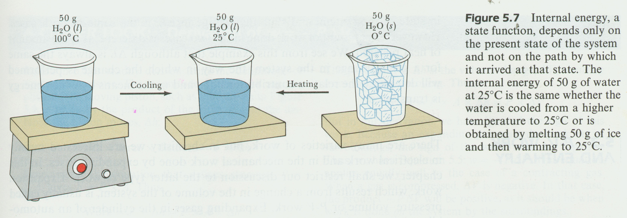
3. 状态与状态函数
系统的状态(state)：是指描述系统的温度、压力、体积、物态、物质的量和组成等宏观性质的综合表现(系统宏观性质的总和)。
各种性质有
确定数值
状态确定

Slide 14
状态函数(state function)：确定系统状态的物理量称为状态函数，如 n, T, p, V 等。
状态函数的特点：
状态一定，则系统的状态函数一定。状态函数是状态的单值函数。
状态变化, 状态函数也随之而变; 状态函数的变化值只决定于系统的始态和终态，而与如何实现这一变化的途径无关。
例如：ΔT = T_{终} − T_{始}
变化前
变化后

Slide 15
系统的性质根据它与系统中物质的数量的关系，又可分为两类：
(1) 广度性质(extensive properties)
(2) 强度性质(intensive properties)

Slide 16
(1) 广度性质(容量性质)：
如体积V、质量m、物质的量n等。具有加和性，即其数值与系统中物质的量成正比，是系统中各部分的该性质的总和。
例如两瓶300 mL的水混合在一起，
体积增加至600 mL，
体积-广度性质。

Slide 17
(2) 强度性质：
不具有加和性, 与系统中物质的量无关。它仅由系统中物质本身的特性所决定。如温度T, 压力(压强)p, 密度ρ , 摩尔体积等。
例如两杯300 K的水混合在一起，
温度不会升至600 K，
仍旧是300 K，
故温度是强度性质。

Slide 18
强度性质：
理想气体状态方程：pV = nRT
p (压强) Pa； V（体积） m³；
n (物质的量) mol; T（绝对温度）K;
R (气体常数) 8.314 J•mol⁻¹•K⁻¹.

Slide 19
系统的状态发生变化，从始态变到终态，就说系统经历了一个热力学过程，简称过程(process)。
4. 过程和途径
等压过程(p_{始} = p_{终} = p_{外})
等容过程(V_{始} = V_{终})
等温过程(T_{始} = T_{终})
绝热过程(系统和环境之间没有热交换)

Slide 20
状态的变化所经历的具体步骤称为途径(path)。
过程着重于始态和终态;
而途径着重于具体方式。

Slide 21
状态函数的变化：
ΔT = T₂ − T₁
始态T₁
终态T₂
途径I
冷却
冷却
加热
途径II
途径II

Slide 22
状态函数的变化
殊途同归变化等，
周而复始变化零。

Slide 23
5. 化学计量数(Stoichiometric number)
对于一般的化学反应，其通式为：
ν_{B} 称为B 的化学计量数; 没有量纲的纯数。
符号规定：
反应物, ν_{B}为负；产物, ν_{B}为正。

Slide 24
例 应用化学反应通式的形式表示下列合成氨的化学反应方程式： N₂ + 3H₂ = 2NH₃
解：用化学反应通式表示为： 0 = − N₂ − 3H₂ + 2NH₃
ν (N₂) = −1, ν (H₂) = −3, ν (NH₃) = 2。

Slide 25
6. 反应进度(Extent of reaction)
反应进度ξ 的定义：
n_{B} 为物质B的物质的量，dn_{B}表示微小的变化量。ξ的单位是摩尔(mol)。
对于有限的变化，有

Slide 26
对于化学反应，有
尚未反应时，ξ = 0；
n_{B}(0)为 ξ = 0 时B的物质的量；
n_{B}(ξ)为 ξ = ξ 时B的物质的量。

Slide 27
思考：反应进度与化学反应方程式的书写有关吗？
答：有关。
如对于反应： N₂ + 3H₂ = 2NH₃，
当有1 mol NH₃生成时，ξ = 1/2 = 0.5 mol。
若将反应写成
则 ξ = 1/1 = 1 mol。
结论：ξ与反应式的写法有关，与选择哪一种物质求算无关。

Slide 28
对于同一化学反应方程式，同一时刻各物质的 ξ 都是相等的。
例如,t 时刻下列反应中各物质的改变量为
N₂ + 3H₂ = 2NH₃ Δn −10 −30 +20 mol

Slide 29
当 ξ = 1 mol 时，我们说反应按照给定的反应方程式进行了1 mol 化学反应, 或简称摩尔反应。
例如, 当 ξ = 1 mol 时，
N₂ + 3H₂ = 2NH₃ Δn −1 −3 +2 mol

Slide 30
1.1.2 热效应及其测量
1. 热效应
化学反应引起的吸收或放出的热量称为化学反应的热效应(简称反应热)。
反应热：生成热，燃烧热，中和热，分解热;
相变热：熔化热，蒸发热，升华热;
溶解热，稀释热.
热化学：研究化学反应中热量与其他能量变 化的定量关系的学科。

Slide 31
2. 热效应的测量
思考：在 298.15 K下按方程式 H₂(g)+1/2O₂(g) = H₂O(g) 发生 1 mol 反应，总共放出多少热？
无法回答。因为没有给定从始态到终态的体积、压力等状态函数。
热效应的数值大小与具体途径有关。
热化学中，等温、等容过程发生的热效应称为等容热效应；——弹式热量计
等温、等压过程发生的热效应称为等压热效应。
——火焰热量计或杯式热量计

Slide 32
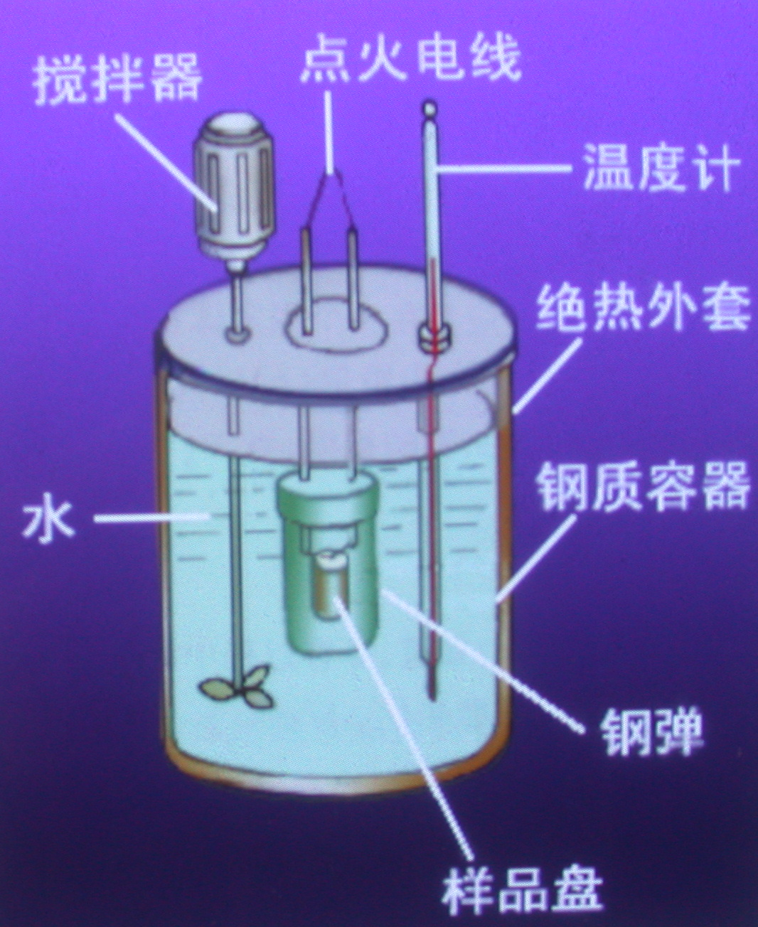
设有n mol 物质完全反应，所放出的热量使弹式量热计与恒温水浴的温度从T₁上升到T₂，弹式量热计与恒温水浴的热容为C_{s} (J·K⁻¹)， 比热容为c_{s} (J·g⁻¹·K⁻¹ )，则：
由于完全反应，ξ = n, 因此摩尔等容反应热：
弹式量热计

Slide 33
例1.1 计算联氨燃烧反应：N₂H₄(l) + O₂(g) = N₂ (g) +2H₂O (l) 所放出的热量。已知：
解：燃烧 0.5 g 联氨放热为

Slide 34
例1.1 解：
摩尔等容燃烧热

Slide 35
2. 热化学方程式
表示化学反应与热效应关系的方程式称为热化学方程式。
其标准写法是：先写出反应方程，再写出相应反应热。例如：
N₂H₄(l)+O₂(g)=N₂ (g) +2H₂O (l)
2H₂(g)+O₂(g)=2H₂O (l)
若不注明T, p, 皆指在T = 298.15 K，p = 100 kPa下。

Slide 36
书写热化学方程式时应注意：
标明反应温度、压力及反应物、生成物的物态、晶型、组成等条件；
反应热与反应式的化学计量数有关；
2H₂(g)+O₂(g)=2H₂O (l)；
H₂(g)+1/2O₂(g)=H₂O (l)；
q_{p,m}= −285 kJ·mol⁻¹
一般标注的是等压热效应q_{p}。
思考：q_{p}与q_{v}相同吗？
答：一般不相同。

Slide 37
并不是所有的反应热都可以实验测定。例如反应：
2C(s) + O₂(g) = 2CO(g)
为什么上述反应的反应热无法实验测定？
实验过程中无法控制生成产物完全是CO。
因此，只能用理论方法来计算反应热。

Slide 38
1.2 反应热和焓
1.2.1 热力学第一定律
1.2.2 反应热与焓
1.2.3 反应的标准摩尔焓变

Slide 39
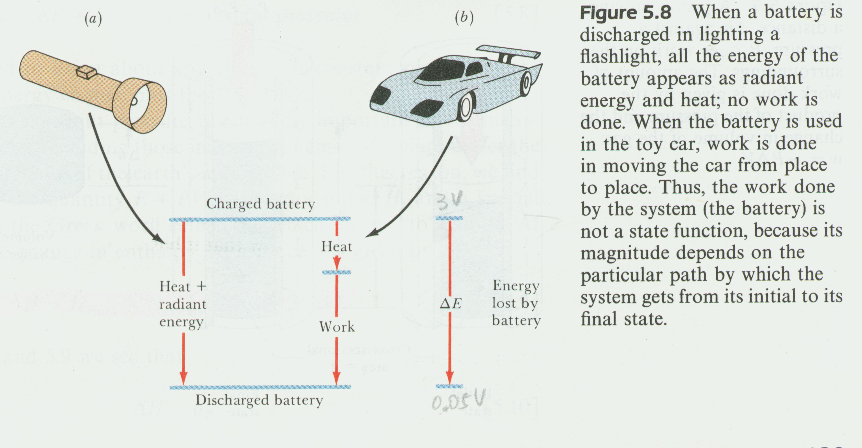
1.2.1 热力学第一定律
(The first law of thermodynamics )
系统和环境之间的能量交换:
热传递 做功
在能量交换过程中，系统的热力学能将发生变化。

Slide 40
1. 热力学能
系统内一切能量的总和称为系统的热力学能,也叫内能(internal energy)，用符号U表示。单位：J或kJ。
系统的热力学能包括：
系统内所含各种物质的分子和原子的动能(平动能、转动能、振动能)、势能(各质点互相吸引和排斥)、电子的动能以及核能等等。

Slide 41
由于系统内部质点的运动及相互作用很复杂，所以系统热力学能的绝对数值无法测知。但是系统的状态一定时, 热力学能是一个固定值, 因此, 热力学能U是状态函数，是一种广度性质。
系统的状态发生变化时, 始、终态一定, 则热力学能改变量 ΔU 是一定值: ΔU = U_{终} − U_{始} 。

Slide 42
理想气体的热力学能
理想气体是最简单的系统, 可以认为理想气体的热力学能只是温度的函数, 温度一定, 则 U 一定。
即 ΔT = 0, 则 ΔU = 0。
理想气体：一种假想的气体模型。
要求：(1) 气体分子间没有作用力;
(2) 分子本身不占有体积(质点)。
实际气体在高温、低压的情况下可以近似为理想气体。

Slide 43
2. 热和功
(1) 热(heat)：
系统与环境之间由于存在温度差而交换的能量称为热(或热量)，用符号q (或Q)表示。单位：J或kJ。
SI单位J, 1 J = 1 kg•m²/s²
1 cal = 4.184 J

Slide 44
(2) 功(work):
除了热的形式以外，其它各种被传递的能量全叫做功，用w (或W)表示。单位：J 或kJ。
如电功，体积功，机械功等。
在热力学中，功分为体积功(w_{体})和其它功（或称有用功w'）。

Slide 45
体积功(膨胀功)：在一定外压下，由于系统的体积发生变化而与环境交换的功称为体积功(w_{体}) 。
截面积S
F
Δl
II
I
设: 在一截面积为 S 的圆柱形筒内，理想气体系统经历一热力学过程，在恒外力F作用下，活塞从 I 位移动到 II 位，移动距离为Δl。

Slide 46
F
= p • S
截面积S
Δl
II
I
按照传统的功的定义，环境对系统的功
= V_{始}− V_{终}
= p • (−ΔV) = − p • ΔV = w_{体}

Slide 47
w_{体} = −p•ΔV
若 p ≠ 0，
ΔV > 0, 系统膨胀，则w_{体} < 0;
ΔV < 0, 系统被压缩，则w_{体} > 0;
ΔV = 0，则w_{体} = 0。
若 p = 0，则w_{体} = 0。
我们研究的系统与过程, 若不加以特别说明, 可以认为只做体积功. 即: w = w_{体} 。

Slide 48
(3) 热和功的符号(由系统的观点出发)
对系统而言，
凡是得到的，规定为“+”；
凡是释放出去的，规定为“−”。
1. 若系统吸热，则q为正值(q > 0)；
若系统放热，则q为负值(q < 0)。
2. 若系统对环境做功(系统失功)，则w<0；
若环境对系统做功(系统得功)，则w>0。

Slide 49
例：q = 30 J, 表示系统吸热 30 J; q = −40 J, 表示系统放热 40 J。
w = −20 J 表示系统对环境做功 20 J; w = 10 J 表示环境对系统做功 10 J。

Slide 50
问题① ：热和功是不是状态函数？
答：热和功不是状态函数。
热和功是系统和环境之间传递的能量，
是在系统状态发生变化的过程中，系统和环
境之间传递的能量，二者缺一都不会产生热
和功，所以，热和功不是系统本身具有的宏
观性质。也就是说，热和功不是状态函数。

Slide 51
问题②：热和功的变化值与途径是否有关？
答： 热和功的变化值与途径有关。
不同的途径有不同的功和热的交换。

Slide 52
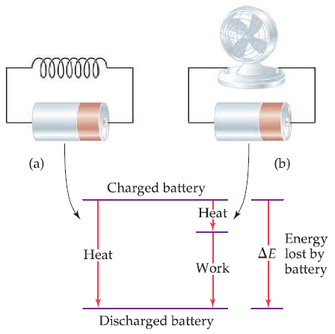
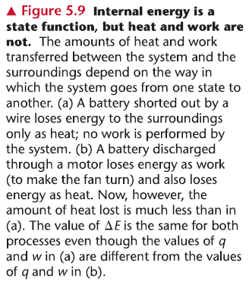
U₁ 电池充电
ΔU
ΔU = q + w
U₂ 电池放电
热和功不是状态函数，其变化值与途径有关。

Slide 53
3. 热力学第一定律：
自然界一切物质都具有能量，能量有各种不同的形式，能够从一种形式转化为另一种形式，从一个物体传递给另一个物体，而在转化和传递过程中能量的总数量不变。
⎯ “ 能量守恒与转化定律 ”

Slide 54
热力学第一定律数学表达式
一封闭系统，热力学能U₁，从环境吸收热q，变到状态2，热力学能U₂，环境对系统做功(系统得功)w，则有：
始态
U₁
吸热q > 0
终态
U₂
做功w > 0
U₂ = U₁ + (q + w)
ΔU = U₂ − U₁ = q + w

Slide 55
ΔU = q + w
上式表明了热力学能、热和功之间相互转化的定量关系,即：系统的热力学能改变量等于系统从环境吸收的热量与环境对系统所做的功之和。
热力学第一定律是能量守恒与转化定律在热现象领域内的特殊形式。

Slide 56
对于封闭系统:
ΔU_{系统} = U₂ – U₁ = q + w
ΔU_{环境} = (–q) + (−w) = −ΔU_{系统}
ΔU_{宇宙} = ΔU_{系统} + ΔU_{环境}
= ΔU_{系统} + (–ΔU_{系统}) = 0
宇宙(系统+环境)中的总能量是恒定不变的。
热力学第一定律的实质是能量守恒。

Slide 57
例1.2 某封闭系统在某一过程中从环境中吸收了 50 kJ 的热量，对环境做了 30 kJ 的功，则系统和环境的热力学能改变量各是多少？
解：
ΔU_{系统} = Q + W = (+50 kJ) + (−30kJ)
= 20 kJ
系统热力学能净增为 20 kJ ；
ΔU_{环境} = −ΔU_{系统} = −20 kJ 。

Slide 58
1.2.2 反应热与焓
化学反应系统与环境进行能量交换的主要形式是热,称反应热或热效应。
化学反应热通常指等温过程热，即只做体积功，且始态和终态具有相同温度时，系统吸收或放出的热量。

Slide 59
化学反应中，系统的热力学能变化值为ΔU，应等于生成物的 U_{生} 减去反应物 U_{反：}
ΔU = U_{生} − U_{反}
由热力学第一定律 ΔU = q + w,
故有: U_{生} − U_{反} = q + w (= w_{体})。

Slide 60
1. 等容反应热(q_{V})与热力学能
在等容、不做非体积功条件下：
V₂ = V₁ ΔV = 0， w_{体} = −pΔV = 0
∵ ΔU = q + w = q + w_{体},
∴ ΔU = q + 0 = q_{V}
等容且不做非体积功的反应热在数值上
等于系统的热力学能改变量。

Slide 61
ΔU = q_{V}
此式表示，在等容且w' = 0 的反应过程中，系统所吸收的热量全部用来改变系统的热力学能。
ΔU > 0 时, q_{V} > 0, 是吸热反应 ΔU < 0 时, q_{V} < 0, 是放热反应

Slide 62
2. 等压反应热(q_{p})与焓
在等压(p = p_{外})、不做非体积功条件下：
∵ w = w_{体} = −pΔV
∴ ΔU = q_{p} + w = q_{p} − pΔV
Q_{p} = ΔU + pΔV
Q_{p} = (U₂−U₁ ) + p(V₂−V₁)

Slide 63
q_{p} = (U₂−U₁ )+ p(V₂−V₁)
q_{p} = (U₂ + pV₂) – (U₁ + pV₁)
令： H = U + pV 称：焓
则：q_{p} = H₂ - H₁ = ΔH
（等压且不做非体积功的反应热在数值上等于系统的焓变.）

Slide 64
q_{p} = ΔH
此式表示，在等压且w' = 0 的反应过程中，系统吸收的热量全部用来改变系统的焓。
Q_{p} (ΔH) > 0， 等压反应系统吸热。
吸热反应例：N₂(g) + O₂(g) = 2NO(g) Δ_{r}H_{m}^{Ɵ} = 180.8 kJ•mol⁻¹
Q_{p} (ΔH) < 0 ， 等压反应系统放热。

Slide 65
放热反应举例： H₂(g)+1/2O₂(g) = H₂O(g) Δ_{r}H_{m}^{Ɵ} = − 241.8 kJ•mol^{–1} H₂(g)+ 1/2O₂(g) = H₂O(l) Δ_{r}H_{m}^{Ɵ} = − 285.8 kJ•mol^{–1}
焓(H, enthalpy)是状态函数，焓变值取决于反应物和生成物的状态。
焓无绝对数值，单位是J或kJ。

Slide 66
例：
CH₄(g)+2O₂ = CO₂(g)+2H₂O(g) Δ_{r}H₁ = −802 kJ
2H₂O(g) = 2H₂O(l) Δ_{r}H₂ = −88 kJ
+)
CH₄(g)+2O₂ → CO₂(g)+2H₂O (l ) Δ_{r}H =?
Δ_{r}H = Δ_{r}H₁+Δ_{r}H₂= −(802+88) = −890 kJ
焓是一种广度性质，具有加和性。

Slide 67
例：当p = 10⁵ Pa,
N₂(g) + 3H₂(g) = 2NH₃(g)
Δ_{r}H_{m}^{Ɵ}(298K) = −92.2 kJ•mol^{–1}
Δ_{r}H_{m}^{Ɵ}(1000K) = −106.1 kJ•mol^{–1}
焓是状态函数, 焓变随温度而变化。

Slide 68
焓的三个主要特性：
(1) 焓是状态函数。焓变值取决于反应物和生成物的状态。焓变随温度而变化。
(2) 焓是系统的广度性质。
(3) ΔH_{正反应}= −ΔH_{逆反应}
注意：对于理想气体，焓也只和 T 有关。

Slide 69
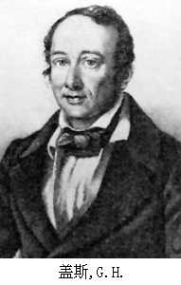
3. 盖斯定律
q_{v} = ΔU
q_{p} = ΔH
盖斯定律(Hess’ Law)：化学反应的等压或等容反应热只与反应的始态和终态有关，而与变化的途径（一步完成或
分几步完成）无关。
Hessite: 碲银矿(Ag₂Te)
(1802-1850)

Slide 70
等压、不做非体积功条件下
t (total)
总数, 合计
生成物
ΔH_{t}
ΔH₂
反应物
中间产物
ΔH₁
ΔH_{t} = ΔH₁+ ΔH₂

Slide 71
例如：
Δ_{r}H_{m1}^{Ɵ} =？
C(s) + O₂ (g)
CO(g)+1/2O₂(g)
Δ_{r}H_{m3}^{Ɵ}
Δ_{r}H_{m2}^{Ɵ}
CO₂(g)
Δ_{r}H_{m3}^{Ɵ} = –393.5 kJ•mol^{–1}
Δ_{r}H_{m2}^{Ɵ} = –283 kJ•mol^{–1}

Slide 72
Δ_{r}H_{m3}^{Ɵ} = Δ_{r}H_{m1}^{Ɵ} + Δ_{r}H_{m2}^{Ɵ}
∴ Δ_{r}H_{m1}^{Ɵ} = Δ_{r}H_{m3}^{Ɵ} − Δ_{r}H_{m2}^{Ɵ}
= −393.5 − (−283)
= −110 kJ•mol^{–1}

Slide 73
盖斯定律应用条件：
某化学反应是在等压（或等容）下一步完成的，在分步完成时，各分步也要在等压（或等容）下进行；
q_{p} = ΔH, q_{V} = ΔU
要消去某同一物质时，不仅要求物质的种类相同，其物质的聚集状态也相同。

Slide 74
4. q_{p} 和 q_{V} 的关系
一般来说，同一反应的 q_{p} 和 q_{V} 并不相等。
q_{V} = ΔU
反应系统中的气体视为理想气体
q_{p} = ΔH = ΔU + pΔV
= q_{V} + ΔnRT
（Δn为反应前后气体物质的量之差）
注意适用条件：
封闭系统, 等温, 不做非体积功。

Slide 75
q_{p} = q_{V} + pΔV = q_{V} + ΔnRT
q_{p} = q_{V} 的两种情况：
对于无气体参与的液体、固体反应, 近似有q_{p} = q_{V} ；
反应前后气体物质的量相等(Δn = 0) 时, q_{p} = q_{V}。
思考：若反应 C(石墨) + O₂(g) →CO₂(g) 的q_{p,m}为–393.5kJ·mol^{–1}，则该反应的q_{V,m} 为多少？
该反应的Δn(g) = 0， q_{V} = q_{p}

Slide 76
状态函数改变量的表示法
当泛指一个过程时，状态函数改变量可写成ΔU、ΔH等形式，单位是J或kJ；
若指明某一反应而未指明反应进度时，状态函数改变量可写成Δ_{r}U、Δ_{r}H等形式(r：reaction)，单位仍是J或kJ；
当反应进度ξ = 1 mol 时，表示为摩尔反应焓变Δ_{r}H_{m} 或 Δ_{r}U_{m}等，单位是J•mol^{–1}或kJ•mol^{–1}。

Slide 77
摩尔反应焓变Δ_{r}H_{m} :
某反应按所给定的反应方程式进行1 mol 反应，即 ξ = 1 mol 时的焓变。
单位：J•mol^{–1} 或 kJ•mol^{–1}。

Slide 78
Δ_{r}H_{m} 与Δ_{r}U_{m} 的关系：
Δ_{r}H = q_{p} = Δ_{r}U + ΔnRT
上式两侧分别除以反应进度ξ，则有
Δν：反应前后气体物质的化学计量数的改变量, 对反应物ν取负值, 对产物ν取正值。

Slide 79
例1.3 在101.3 kPa条件下，373 K时，反应 2H₂(g)+ O₂(g) = 2H₂O(g) 的等压反应热是 −483.70 kJ•mol^{–1}，求生成1 mol H₂O(g) 反应时的等压反应热q_{p}′及恒容反应热q_{V}′ 。
解： ① 由题设可知，上述反应的
q_{p} = Δ_{r}H_{m} = −483.70 kJ • mol ^{–1}
生成 1 mol H₂O(g) 时，ξ = ½ mol
∴ q_{p}′ = Δ_{r}H = Δ_{r}H_{m} • ξ = (−483.70) × 1/2
= −241.85 kJ

Slide 80
②求 q_{V}′
2H₂(g)+ O₂(g) = 2H₂O(g)
q_{p}′ = q_{V}′ + ΔnRT
∴ q_{V}′ = q_{p}′ − ΔnRT = q_{p}′ − ΔνξRT
q_{V}′= −241.85−(−1)×1/2×8.314×373×10^{–3}
= −240.30 kJ
mol×J•mol^{–1}•K^{–1}×K×10^{–3}
= kJ

Slide 81
1.2.3 反应的标准摩尔焓变
1. 热力学标准状态(^{Ɵ})
气态物质的标准态是指气体分压为100 kPa (1 bar, p^{Ɵ}, 标准压力);
对于固体或液体，以纯物质为标准态。
对于溶液中的溶质，其标准态是质量摩尔浓度 m = 1 mol•kg^{–1} 或近似为 c = 1.0 mol•dm^{–3} (c^{Ɵ}, 标准浓度)。
注意：热力学标态并未对温度有限定，
任何温度下都有热力学标态。

Slide 82
2. 标准摩尔生成焓
一种物质的标准摩尔生成焓（标准摩尔生成热）：
某温度下，在标准状态时，由 各种元素的指定单质 生成 1 mol 某纯物质的焓变。用符号Δ_{f}H_{m}^{Ɵ}表示。简称生成焓。
最稳定单质的Δ_{f}H_{m}^{Ɵ} = 0
Formation 形成
298.15 K时的数据可以从手册上查到。（附录3 p357）

Slide 83
T = 298 K，p = 10⁵ Pa
1 mol
H₂(g) + 1/2O₂(g) = H₂O(l)
Δ_{r}H_{m}^{Ɵ} = Δ_{f}H_{m}^{Ɵ}(H₂O, l)
= −285.8 kJ•mol^{–1}
最稳定单质: H₂ , O₂
(物质的化学式及物态)

Slide 84
思考：以下哪些反应的等压反应热不是生成焓(反应物和生成物都是标准态)?
答: (1) √ ; (2) × ; (3) √ ; (4) ×。

Slide 85
C(石墨) + O₂ (g) = CO₂ (g)
Δ_{r}H_{m}^{Ɵ} = Δ_{f}H_{m}^{Ɵ} (CO₂,g ) = −393.5 kJ•mol^{–1}
CO₂的标准摩尔生成热不是金刚石与氧的反应热, 因金刚石不是最稳定单质。最稳定单质的标准摩尔生成热都等于零。
Δ_{f}H_{m}^{Ɵ}(C,石墨) = 0
Δ_{f}H_{m}^{Ɵ}(P,白磷) = 0
Δ_{f}H_{m}^{Ɵ}(Br₂, l) = 0

Slide 86
关于标准生成焓，需注意：
生成焓的负值的绝对值越大，表明该物质键能越大，对热越稳定。
同一物质不同聚集态下，标准生成焓数值不同。
Δ_{f}H_{m}^{Ɵ}(H₂O, g) = −241.8 kJ•mol^{–1}
Δ_{f}H_{m}^{Ɵ}(H₂O, l) = −285.8 kJ•mol^{–1}

Slide 87
只有最稳定单质的标准生成热才是零，即 Δ_{f}H_{m}^{Ɵ}(最稳定单质,T) = 0 。
规定：水溶液中H⁺的标准生成热为零，即Δ_{f}H_{m}^{Ɵ}(H⁺, aq) = 0 。
④ 同一物质在不同温度下有不同的标准摩尔生成焓；但由于生成焓在不同温度下数据相差不大，可用298 K的数据近似计算, 即Δ_{f}H_{m}^{Ɵ}(T) ≈ Δ_{f}H_{m}^{Ɵ}(298 K) 。

Slide 88
3. 反应的标准摩尔焓变(Δ_{r}H_{m}^{Ɵ})
对于一般化学反应：
一定温度下，反应的标准摩尔焓变等于同温度下各参加反应物质的标准摩尔生成焓与其化学计量数乘积的总和。

Slide 89
Δ_{r}H_{m}^{Ɵ}
反应物
产物
最稳定单质

Slide 90
对于任一化学反应：
aA + bB = dD + eE
Δ_{r}H_{m}^{Ɵ} = dΔ_{f}H_{m}^{Ɵ}(D) + eΔ_{f}H_{m}^{Ɵ}(E)
− aΔ_{f}H_{m}^{Ɵ}(A) − bΔ_{f}H_{m}^{Ɵ}(B)

Slide 91
教材P18 例1.4 试计算铝热剂点火反应的Δ_{r}H_{m}^{Ɵ}。
解：反应方程式为：
从手册查得298.15 K时Fe₂O₃和Al₂O₃的标准摩尔生成焓分别为–824.2和–1675.7 kJ·mol⁻¹。

Slide 92
应用物质的标准摩尔生成焓计算标准摩尔反应焓时需要注意：
物质的聚集状态，查表时仔细；
公式中化学计量数与反应方程式相符；
数值与化学计量数的选配有关；
温度的影响：

Slide 93
1.3 能源的合理利用(自学)
自学后回答以下问题：
1. 什么是热值？
2. 什么是辛烷值？
3. 能源的形式有哪些？
4. 它们的特点是什么？
5. 你的家乡使用那种能源？

Slide 94
课堂练习
298 K, 100 kPa下，16.3 g Zn按下式与足量盐酸作用：
Zn + 2HCl = ZnCl₂ + H₂
试计算：
(1) 反应完全时, 反应进度ξ 是多少？
(2) 若反应生成的H₂逸入大气中，所做体积功是多少？若生成的H₂逸入真空中，所做的体积功又是多少？

Slide 95
1. 解：
(1) 反应开始时有Zn 16.3 g，则
根据反应方程式：
Zn + 2HCl = ZnCl₂ + H₂
ν_{Zn} = −1, n₀ = 0.25 mol, n_{t} = 0 mol

Slide 96
1. 解：
(2) w_{体} = −pΔV = −pV_{氢气} = −Δn_{氢气}RT
根据反应方程式，Δn_{氢气} = 0.25 mol, 故
w_{体} = −0.25 mol × 8.314 J•mol^{–1}• K^{–1} ×
298 K
= −619 J
若生成的H₂逸入真空中，p_{外} = 0，则 w_{体} = −pΔV = 0。

Slide 97
第一章作业
教材P29-30
4, 6, 7, 11.

